Slide 1
Краткосрочный проект «Полезные продукты» в средней группе № 2 «Карамельки» Воспитатели: Мороз Ю.П., Червонная В.В.

Slide 2
Вид проекта:
Познавательно-игровой.
Продолжительность проекта:
1 – 28 февраля 2022 года.
Участники проекта:
Дети 4-5 лет, воспитатели, родители.
Форма работы:
Групповая, фронтальная.

Slide 3
Актуальность проекта:
Здоровый образ жизни немыслим без рационального разнообразного питания. Питание, как известно, является одним из факторов, обеспечивающих нормальное развитие ребёнка и достаточно высокий уровень сопротивляемости его организма к заболеваниям. Пища помогает ребёнку расти, даёт ему необходимую энергию. Поэтому еда должна быть не только вкусной, но и полезной. А полезная еда - это, прежде всего свежие овощи, фрукты и ягоды. Зимой рацион ребенка уже не так богат свежими овощами и фруктами с приусадебных участков, как летом. Поэтому зимой ребенку обязательно следует употреблять натуральные витамины. Ведь здоровье – это то, что мы едим.
Дети не могут самостоятельно оценить полезность здоровой пищи. В наше время, время неконтролируемого потока рекламы, рекламы чипсов, сухариков, чупа – чупсов и т. д. у детей формируются искажённые взгляды на питание. А ведь без преувеличения можно сказать, что правильное питание – это залог хорошего самочувствия, работоспособности, активной деятельности, отличного настроения, важнейшее и непременное условие нашего здоровья и долголетия. Мы постоянно ищем всё новые и новые способы позаботиться о своём здоровье, и в этом поиске забываем о самых простых естественных вещах: необходимость обратить пристальное внимание детей и родителей на своё питание.
Таким образом, мы вместе с детьми, родителями в данном проекте попытались разобраться во всем, что касается правильного питания и особое внимание обратила на овощи, фрукты и ягоды.

Slide 4
Цель проекта: развитие познавательной активности детей, любознательности, способности применять полученные знания на практике.
Задачи: - Расширить представление ребят об овощах, фруктах и ягодах, их полезных свойствах;
- совершенствовать познавательный интерес детей, способствовать тому, чтобы они стремились узнавать новую информацию о продуктах;
- совершенствовать понятие «Здоровая еда» в семьях воспитанников на основе совместной деятельности с родителями.
- Формировать умение различать, называть и классифицировать овощи, фрукты и ягоды.
- Способствовать поиску новой информации об овощах, фруктах, ягодах; их пользе для здоровья.
- Развивать умение описывать внешний вид овощей, фруктов, ягод; делать простые выводы об их произрастании.
- Формировать интерес детей к произведениям русского фольклора (загадки, пословицы, поговорки, сказки).
- Обогащать и развивать активный словарь детей.
- Повышать заинтересованность родителей к различным видам деятельности с детьми: игровой, продуктивной, познавательно-исследовательской, двигательной, коммуникативной, музыкально-художественной, чтению художественной литературы.

Slide 5
Ожидаемый результат
- Понимание детьми значения витаминов для сохранения и укрепления здоровья,
- понимание необходимости правильного питания,
- развитие познавательных и творческих способностей детей,
- повышение речевой активности, активизация словаря по теме «Витамины».
Обеспечение проекта
Теоретическое обеспечение:
Литература по проектированию:
1. Игра – конструктор «Развивающее лото». «Овощи и фрукты». ООО «Хатбер – пресс», 2014 г.
2. Мигрясова В.И., Васильева С.А. «Языкознайка», Практические занятия по развитию речи дошкольников. 13 выпуск.
3. Нищеева Н.В. «Картотека подвижных игр, упражнений, физкультминуток, пальчиковой гимнастики». Изд. 2-е, дополненное. – СПБ.: ООО «ИЗДАТЕЛЬСТВО «ДЕТСТВО – ПРЕСС», 2010.-80 с. (кабинет логопеда).
4. Савельева Е.А. «Пальчиковые и жестовые игры в стихах для дошкольников». – СПБ.: ООО «ИЗДАТЕЛЬСТВО «ДЕТСТВО-ПРЕСС», 2010.-64 с. (кабинет логопеда).
Методическое обеспечение:
Создание тематических папок (наглядные пособия, картотека дидактических и подвижных игр).

Slide 6
Осуществление проекта
Подготовительный этап :
1. Систематизирование информации.
2. Распределение по группам.
3. Планирование совместной деятельности.
4. Распределение обязанностей.
5. Определение цели.
6. Изучение литературы.
7. Подбор дидактических и подвижных игр по теме проекта.

Slide 7
Основной этап. Виды работ.
Оформление игры «Продуктовая корзина»
Оформление папок «Сказки про овощи и фрукты», «загадки об овощах, фруктах, полезных продуктах», «Сказка о витаминах»

Slide 8
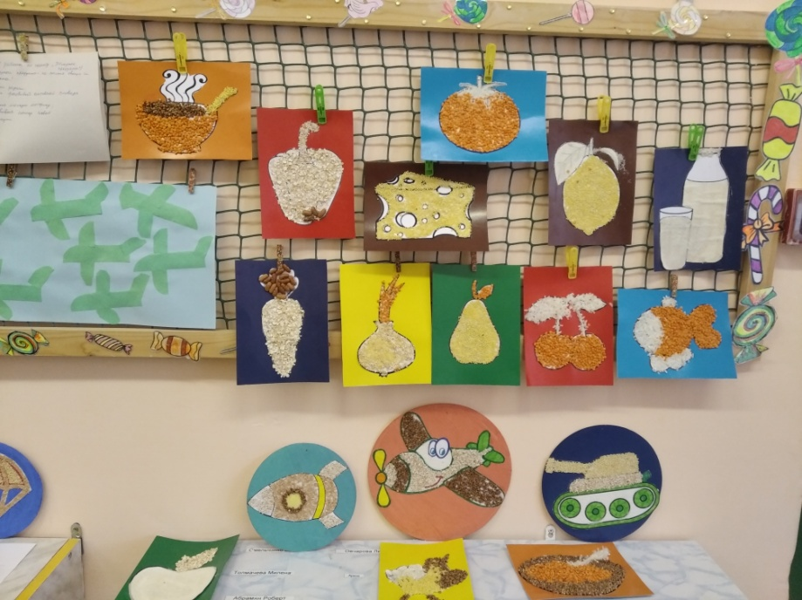
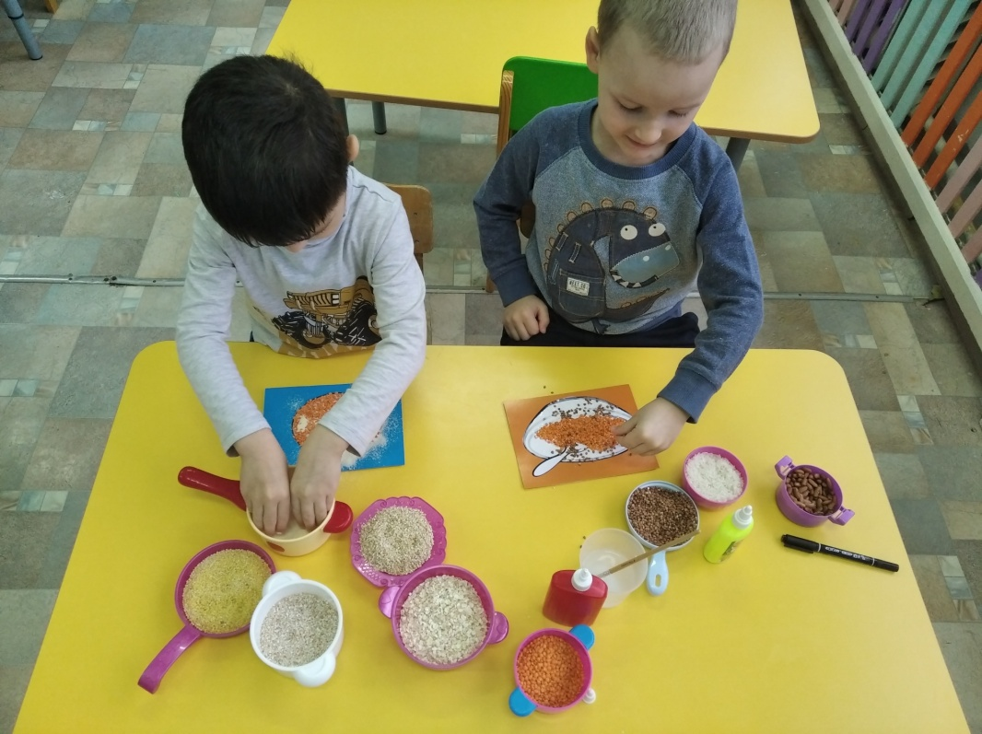
Насыпная аппликация «Полезные продукты – не только овощи и фрукты».

Slide 9
3. Беседа «Польза овощей, ягод и фруктов», «Витамины».
4. Заучивание загадок и стихов об овощах, фруктах и ягодах.
5. Чтение художественной литературы:
- стихотворений И. Финка «Овощи и фрукты», Я. Акима «Яблонька», Е. Трутневой «Урожай, урожай!»,
- белорусской народной сказки «Пых»,
- русских народных сказок «Репка», «Мужик и медведь»,
- рассказ Л.Толстого «Старик сажал яблони...».
- чтение сказки В. Сутеева «Яблоко»
6. Разучивание песен «Урожай собирай», «Антошка».

Slide 10
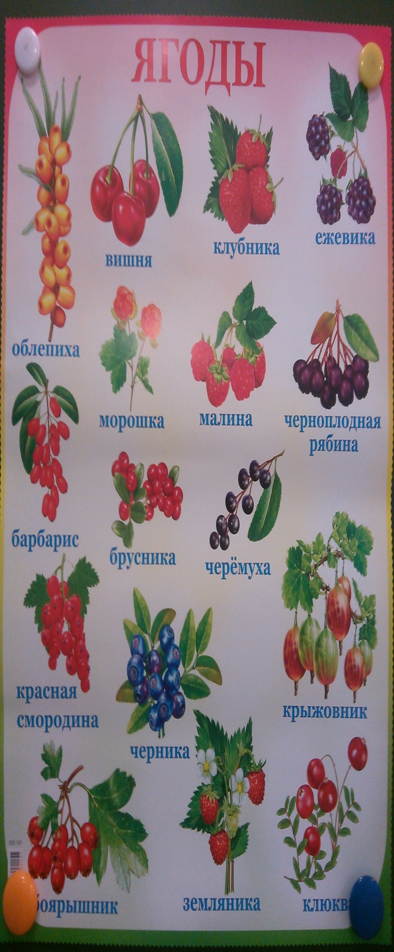
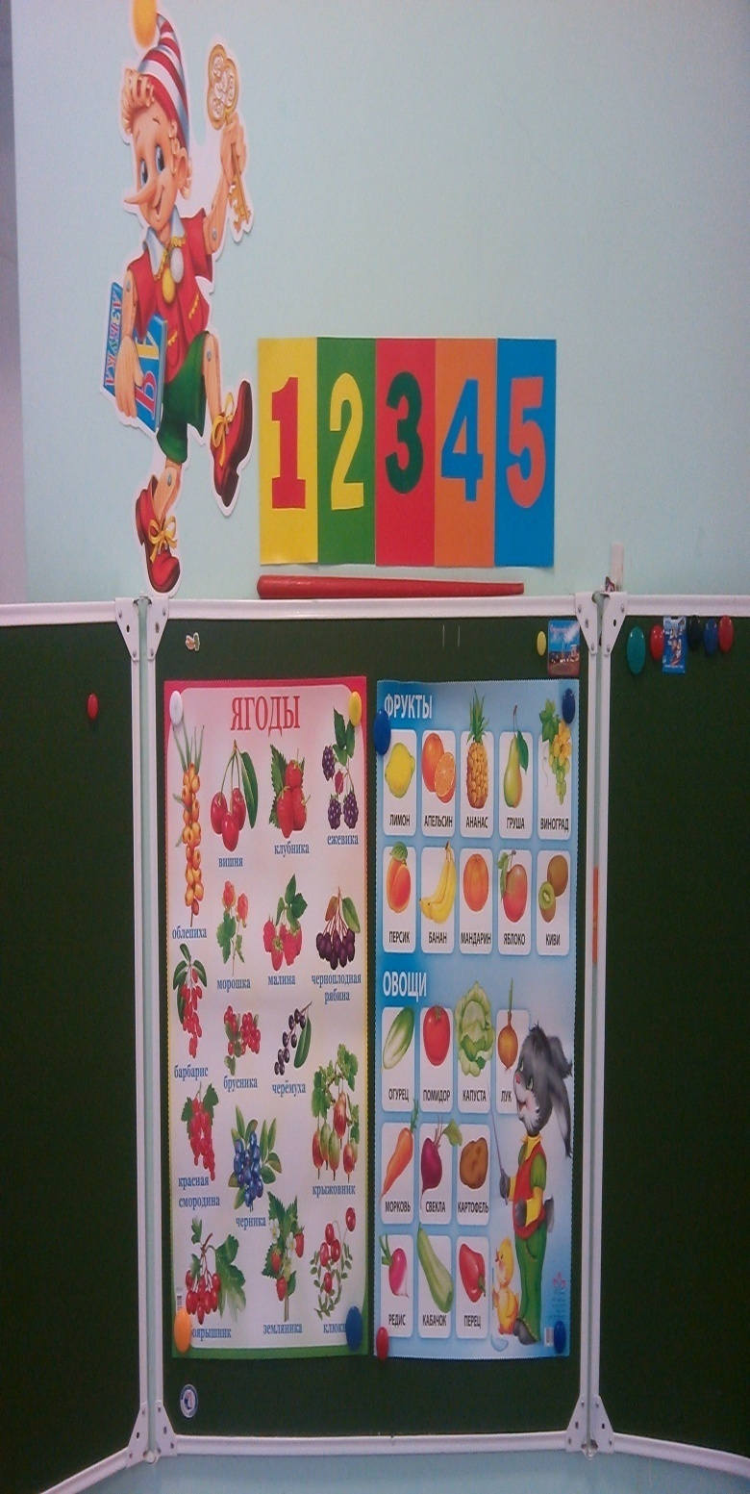
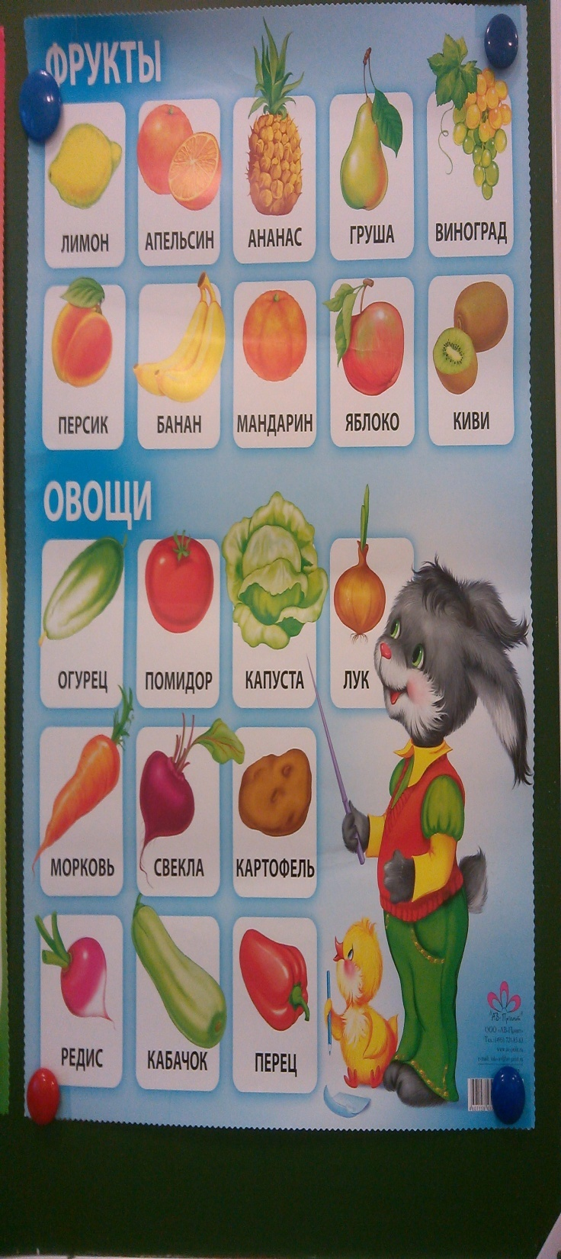
7. Рассматривание иллюстраций, картинок, плакатов различных овощей, фруктов и ягод.

Slide 11
Продуктивная деятельность:
2. Рисование: «Я здоровый!»

Slide 12
Рисование: «Полезные продукты!»

Slide 13
Рисование: «Вредные продукты!»

Slide 14
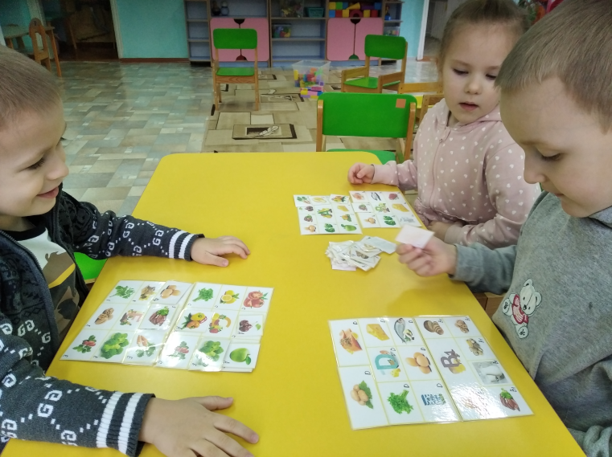
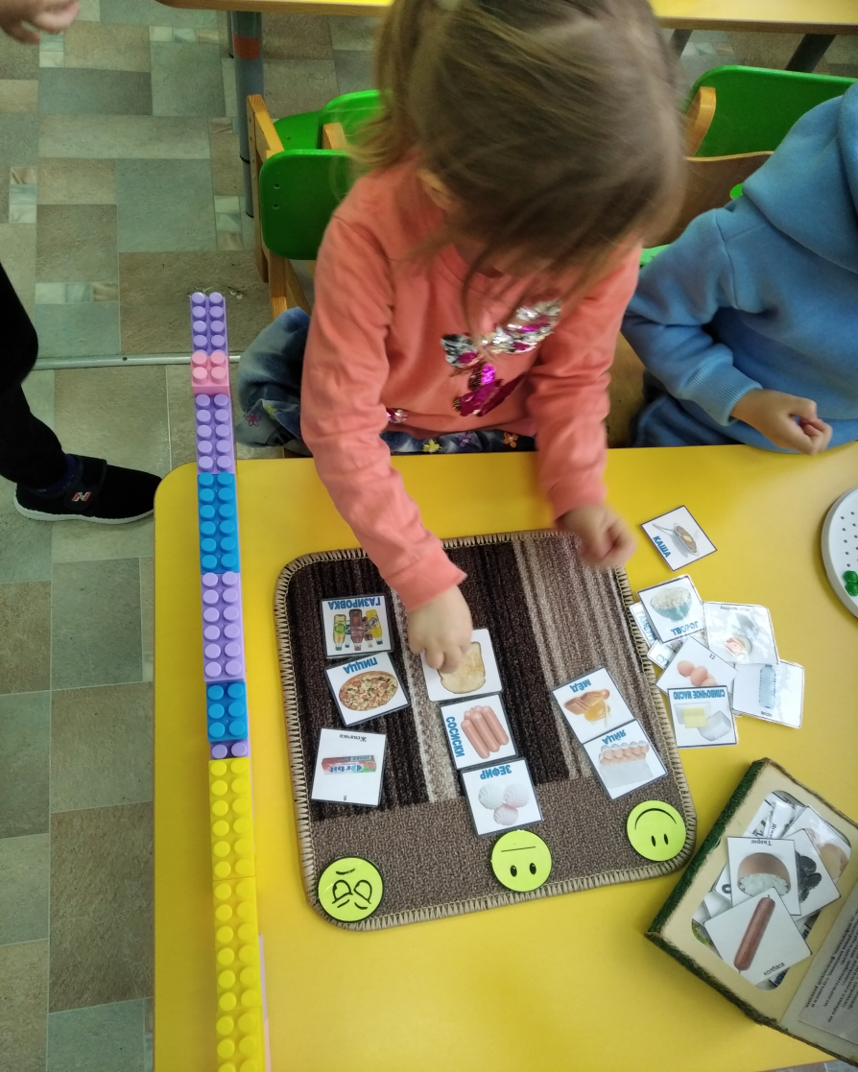
Создание настольных игр 1. «Вредно-полезно» 2. «Витаминное лото»

Slide 15
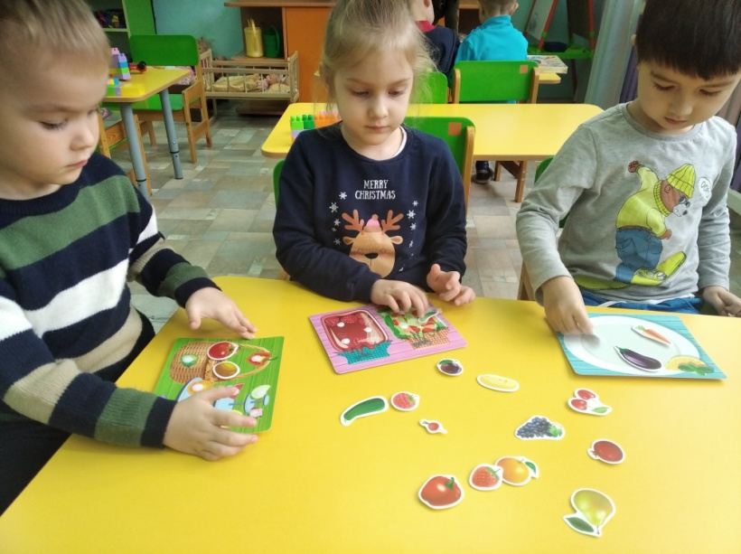
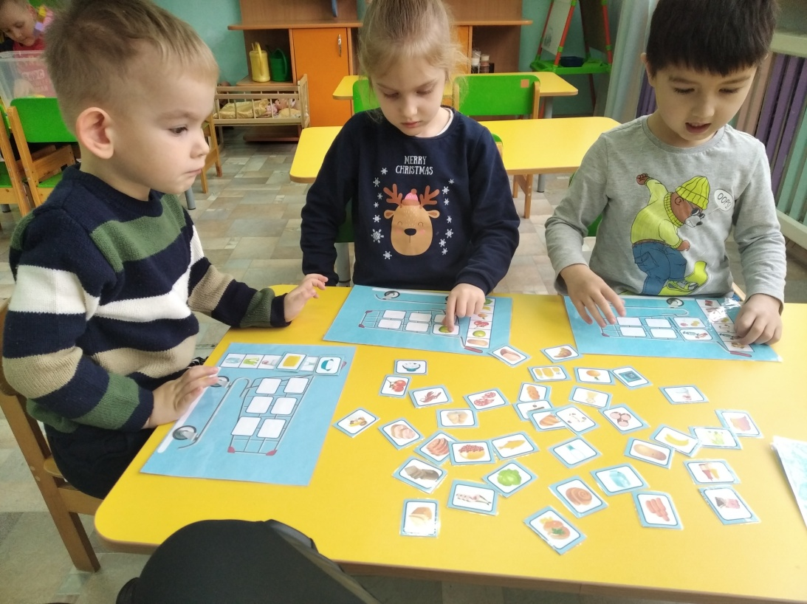
Создание игр «Продуктовая корзина» и «Готовим вместе»

Slide 16
Игровая деятельность:
Дидактические игры:
- «Фрукты, овощи, ягоды»,
- «Отгадай овощ, фрукт или ягоду по цвету, форме, величине»,
- «Собираем урожай»,
- «Что сажают в огороде»,
- «Съедобное - несъедобное»,
- «Чудесный мешочек».
Сюжетно-ролевые игры:
- «Овощной магазин»,
- «На даче»,
- «Больница»,
- «Поварята».
Подвижные игры:
- «Овощи»,
- «Садовник»,
- «По ягоды».
Настольно - дидактические игры:
- Пальчиковые гимнастики: «Заяц и кочан капусты», «Урожай», « Капуста», «Квасим капусту»,
- Игра – конструктор «Овощи, фрукты»,
- Лото «Овощи, фрукты, ягоды»,
- Наглядные пособия на печатной основе «Еда».
Моделирование ситуаций:
- «Полезно – вредно»,
- «Запрещается – разрешается».
Развлечения:
- Игра – путешествие по стране «Здоровейка»,
- Досуг «Полезные продукты – овощи и фрукты».

Slide 17
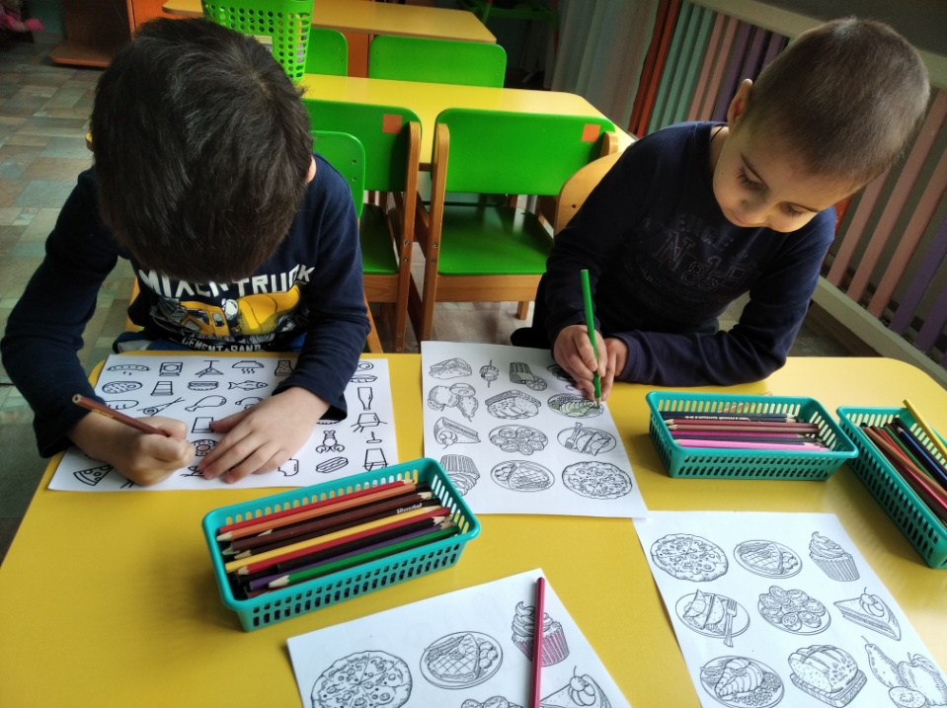
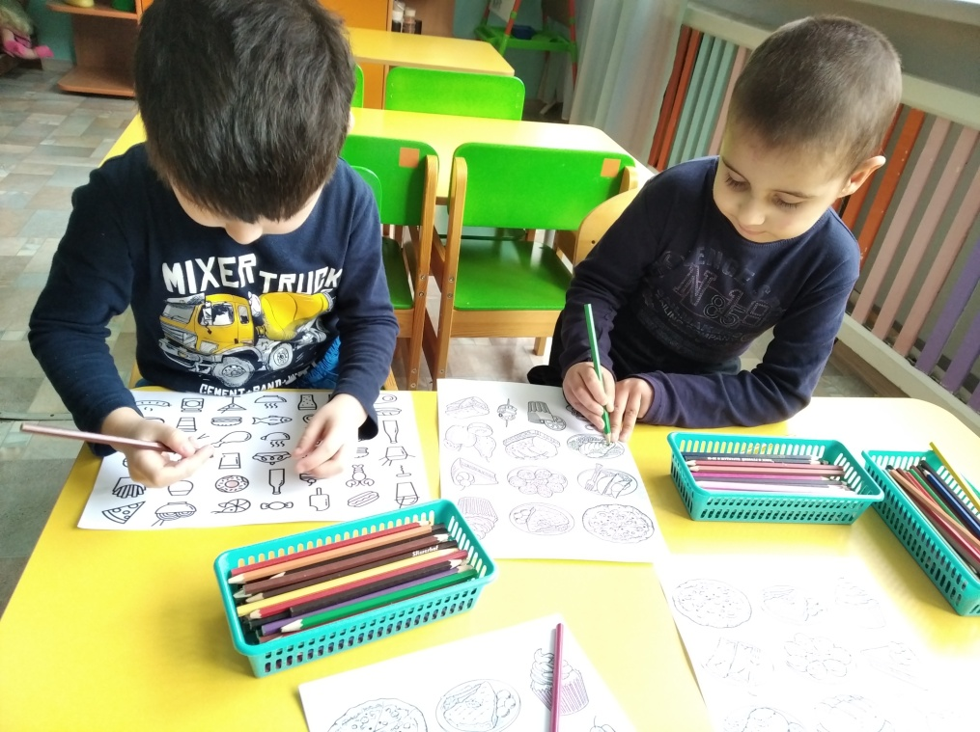
Дидактические игры «Найди и обведи», «Раскрась полезное».

Slide 18
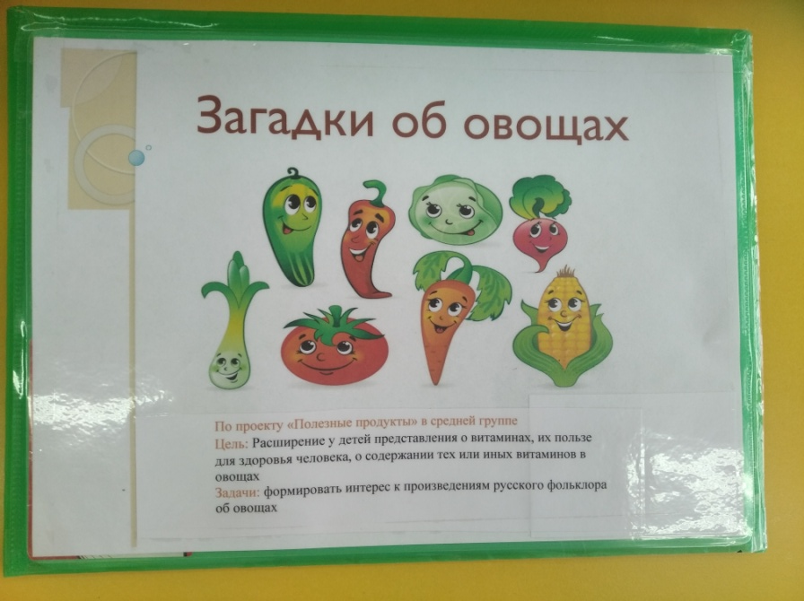
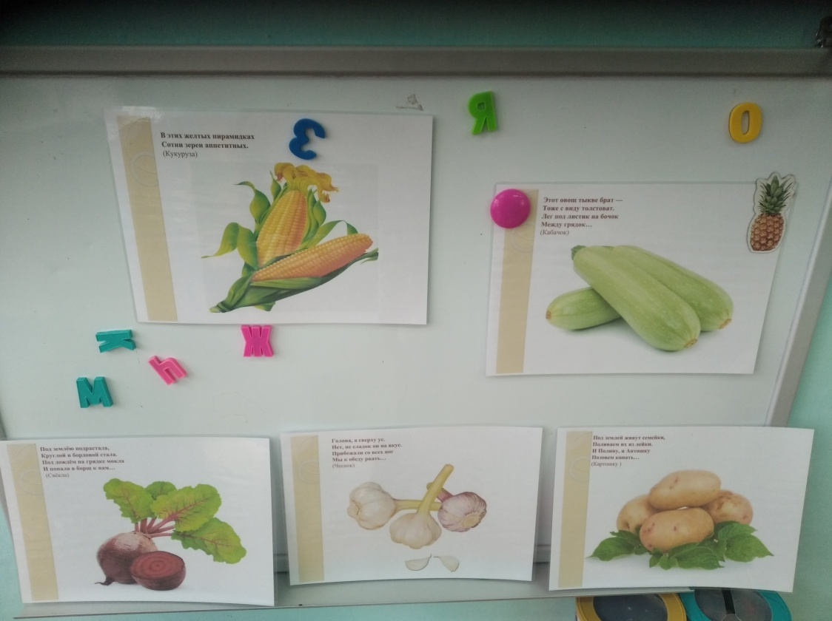
Создание картотеки «загадки о полезных продуктах»

Slide 19
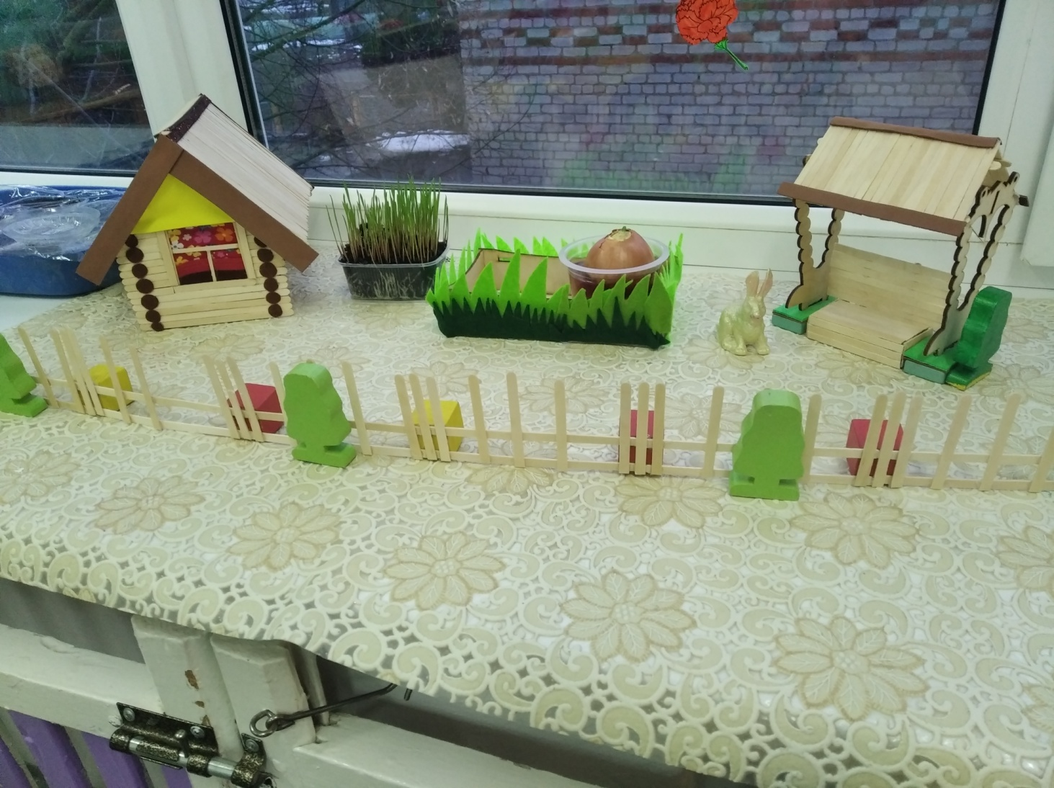
Оформление огорода на окошке

Slide 20
Работа с родителями:
1. Памятка для родителей «В каких продуктах «живут» витамины?»
2. Консультация «Правильное питание дошкольников»,
3. Папки-передвижки на темы: «Витамины для детей», «Полезные друзья: овощи, фрукты, ягоды», «Нужны ли детям витамины», «Еда, которая вредна», «Здоровое питание детей»,
4. Индивидуальные беседы «Правильное питание».
5. Создание выставки «Готовим вместе полезные блюда!» (Приурочить к началу Масленицы)

Slide 21
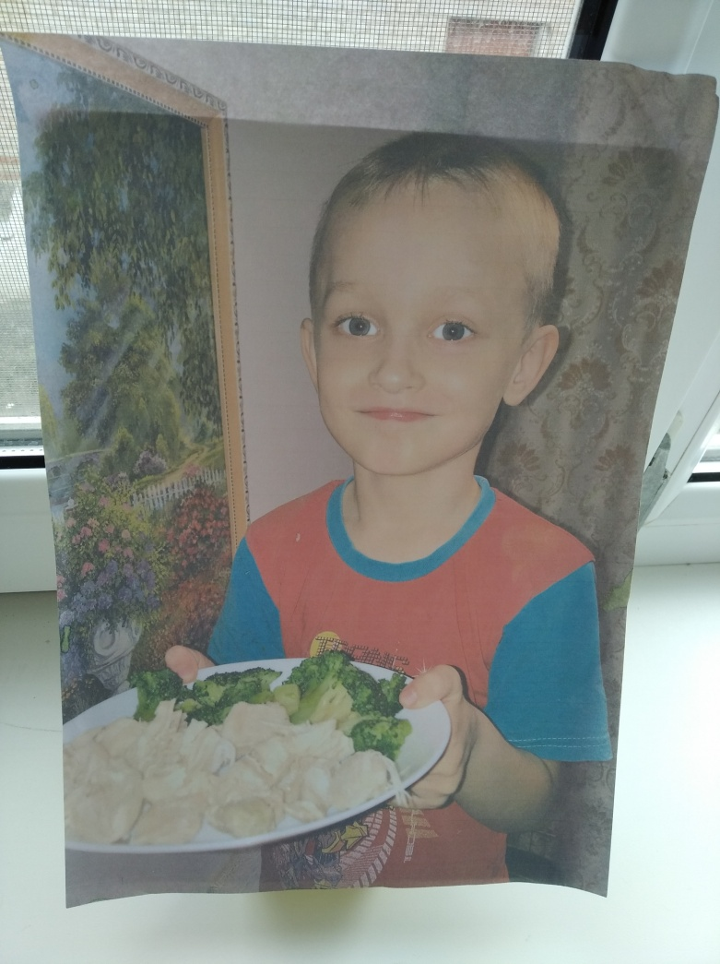
Итоговое развлечение в группе (приурочено к началу Масленичной недели)

Slide 22
Результативность проекта:
Метод практико-ориентированного проекта оказался очень эффективным и актуальным. Он дал возможность детям экспериментировать, систематизировать полученные знания, развить творческие способности и коммуникативные навыки, которые позволят ребенку в дальнейшем адаптироваться к школьному обучению, что является одной из главных задач ФГОС ДО.
У детей повысился уровень познавательного развития по данной теме, у них улучшился аппетит, ребята охотнее стали кушать супы, овощные и фруктовые салаты. Дети поняли, что овощи и фрукты – это важные продукты на нашем столе. Совместная деятельность детей, родителей и педагогов еще больше сплотила наш детско-взрослый коллектив.
Таким образом, в результате совместной работы над проектом у детей и их родителей сформировались основные понятия рационального питания, потребности в здоровом питании и здоровом образе жизни, умение выбирать полезные продукты, воспитывать чувство ответственности за свое здоровье. В результате проектной деятельности у детей повысился уровень знаний о витаминах, культура правильного питания. Большинство родителей пришло к выводу, что работа над проектом по данной теме помогла им решить проблемы с организацией здорового питания.

Slide 23
Спасибо за внимание!

